Slide 1
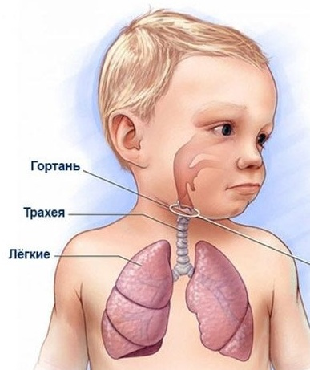
Диагностика заболеваний гортани и трахеи.

Slide 2
Гортань является начальной расширенной частью дыхательной трубки, которая верхним отделом открывается в глотку, а нижним переходит в трахею. У взрослых гортань располагается на уровне 4-6 шейных позвонков, а у детей немного выше, на уровне 4-5 шейных позвонков. Рядом с боковыми поверхностями гортани лежат боковые доли щитовидной железы и сосудисто-нервные пучки шеи.
Задняя стенка гортани граничит с нижним отделом глотки (гортаноглоткой) и верхним отделом пищевода
Скелет гортани состоит из хрящей, соединенных между собой суставами и связками, допускающими определенную их подвижность. Выделяют 3 парных хряща и 3 непарных.
К непарным хрящам относятся: щитовидный хрящ перстневидный и надгортанный. К парным - черпаловидные, рожковидные и клиновидные хрящи.
Кровоснабжение гортани. Кровоснабжение осуществляется ветвями наружной сонной артерии: верхней гортанной и нижней гортанной артериями.

Slide 3
Клиническая анатомия трахеи
Трахея является продолжением гортани, которая связана с ней при помощи перстнетрахеальной связки. Трахея начинается на уровне 6-7 шейных позвонков, а на уровне 4-5 грудных позвонков делится на два главных бронха. Стенка трахеи состоит из 16-20 хрящевых полуколец, которые соединены между собой кольцевидными связками. Задняя — перепончатая стенка трахеи состоит из большого количества коллагеновых и эластических волокон.
Изнутри полость трахеи выстлана слизистой оболочкой - мерцательным эпителием, реснички которого движутся кверху. В слизистой оболочке трахеи много слизистых желез, вырабатывающих белково-слизистый секрет, обладающий бактерицидным действием

Slide 4
Клиническая физиология гортани, трахеи
Гортань, трахея и бронхи выполняют следующие функции: дыхательную, защитную и голосообразующую.
Дыхательная функция. Гортань является частью дыхательного пути, через нее проходит воздух при вдохе в нижележащие отделы, при выдохе - в обратном направлении. Акт дыхания обеспечивается дыхательной мускулатурой. Голосовая щель при дыхании всегда раскрыта, при спокойном вдохе она треугольной формы, а при глубоком вдохе - в форме ромба.
Защитная функция. С одной стороны - гортань это орган, где воздух продолжает; увлажняться, согреваться и очищаться, а с другой - является барьером, препятствующим проникновению инородных тел в нижележащие дыхательные пути.
Голосообразующая функция. В воспроизведении звуков участвуют три отдела дыхательного аппарата:
легкие, бронхи, трахея - нижний резонатор;
голосовой аппарат гортани;
резонирующие полости рта, носа и придаточных пазух - верхний резонатор.

Slide 5
Методы исследования гортани и трахеи
Исследование необходимо начинать со сбора анамнеза.
Далее производят наружный осмотр и пальпацию гортани и мягких тканей шеи. При наружном осмотре обращают внимание на контуры шеи, форму гортани, при пальпации выявляют болезненность, отечность тканей, патологическую подвижность хрящей гортани.
Осмотр гортани называется ларингоскопией. Она выполняется обычно врачом. Ларингоскопия делится на непрямую и прямую.

Slide 6
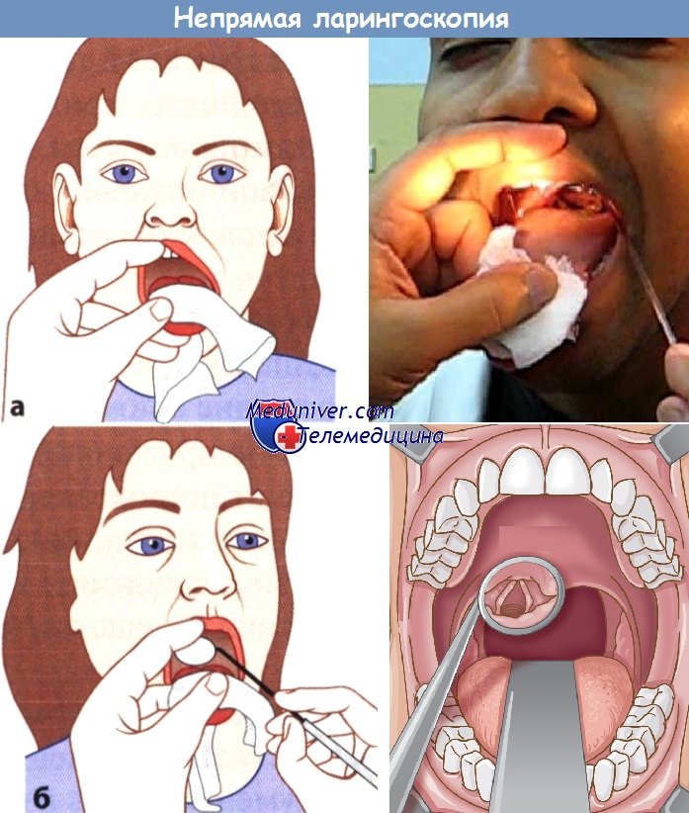
Непрямая ларингоскопия
Для ее выполнения потребуются: лобный рефлектор, гортанное зеркало, марлевые салфетки и спиртовка.
При проведении исследования пациента необходимо усадить возле настольной лампы, надеть рефлектор и опустить зеркало напротив левого глаза. Гортанное зеркало подогревают над спиртовкой, проверяя нагрев на тыле кисти.
Язык пациента придерживают за кончик, обернув его салфеткой. Гортанное зеркало вводят до мягкого неба, приподнимая его, а свет от рефлектора направляют на гортанное зеркало. Необходимо осмотреть гортань при дыхании и при фонации, для этого пациент должен произнести протяжный звук «и». Затем пациент делает глубокий вдох для максимального расширения голосовой щели.
После осмотра гортанное зеркало поместить в дезинфицирующий раствор.

Slide 7
Прямая ларингоскопия.
Прямая ларингоскопия производится только врачом. Для этого используется ларингоскоп, снабженный лампочкой. Прямая ларингоскопия проводится при невозможности выполнения непрямой ларингоскопии и у маленьких детей, у которых надгортанник больше запрокинут или свернут в трубку, что затрудняет осмотр полости гортани.
Прямая ларингоскопия выполняется в положении лежа с запрокинутой головой, под местной анестезией гортани.
К дополнительным методам исследования гортани относятся:
Стробоскопия определение подвижности голосовых складок;
Рентгенография, позволяющая определить наличие инородных тел или опухоли в верхних дыхательных путях.
Эндоскопия с помощью световолокнистой оптики.
Трахеобронхоскопия.

Slide 8
Ларингит
Ларингит — воспаление слизистых оболочек гортани, связанное, как правило, с простудным заболеванием либо с такими инфекционными заболеваниями, как корь, скарлатина, коклюш. Развитию заболевания способствуют переохлаждение, дыхание через рот, запылённый воздух, перенапряжение гортани.
Острый ларингит
Причины
Причиной заболевания является повреждение слизистой оболочки гортани и верхнего отдела трахеи, что приводит к развитию выраженного воспаления, приводящего к развитию типичной клиники заболевания. Причины повреждения слизистой разнообразны, начиная от переохлаждения или чрезмерного перенапряжения голоса (например, у певцов, преподавателей), и заканчивая колонизации слизистой оболочки патогенными микроорганизмами при общих острых инфекциях (гриппа, кори и др.). Воспалительный процесс может захватывать или всю слизистую оболочку гортани — разлитая форма ларингита, или слизистую оболочку надгортанника, голосовых складок, стенок подголосовой полости.
Клиническая картина.
Клиническая картина острого ларингита характеризуется ухудшением общего состояния, нередко повышается температура. В крови при лабораторном исследовании определяются показатели воспалительного процесса (увеличивается количество лейкоцитов, ускоряется СОЭ). При преимущественной локализации процесса в области надгортанника или задней стенки гортани могут наблюдаться боли при глотании. Голос становится хриплым. Затруднение дыхания может быть обусловлено сужением голосовой щели вследствие её спазма, отёка (или даже развития абсцесса). При остром ларингите больные жалуются на ощущение сухости, першения, царапанья в горле; кашель вначале сухой, а в дальнейшем сопровождается откашливанием мокроты; голос становится хриплым, грубым или совсем беззвучным. Иногда появляется боль при глотании, головная боль и небольшое (до 37,4°) повышение температуры. Продолжительность болезни при соблюдении назначенного врачом режима обычно не превышает 7-10 дней.

Slide 9
Подскладочный ларингит (ложный круп).
Подскладочный ларингит встречается у детей от 2 до 5 лет, так как у детей в этом возрасте хорошо развит подслизистьш слой в подскладочном пространстве, и он склонен к возникновению отека. Предрасполагающими факторами возникновения
заболевания являются: экссудативный диатез, аллергические заболевания, повышенная возбудимость нервной системы.
Клиника. Заболевание начинается внезапно, обычно среди ночи. Ребенок просыпается от грубого «лающего» кашля, появляется свистящее дыхание, одышка, акроцианоз, температура чаще нормальная или субфебрильная. Голос остается чистым или отмечается небольшая охриплость. Ребенок беспокойный, испуганный.
Приступ длится от нескольких минут до 30 мин, но могут и затягиваться. При ларингоскопииопределяется гиперемия и выбухание слизистой в подскладочнои области в виде красных валиков, суживающих просвет гортани. Голосовые складки остаются неизмененными.
После приступа появляется потливость, дыхание восстанавливается и ребенок засыпает. В последующие дни приступы могут повторяться

Slide 10
Дифтерия гортани (истинный круп).
Дифтерия гортани-Это острое инфекционное заболевание, вызываемое бациллой Леффлера. Заболевание встречается чаще у детей от 1 года до 5 лет, но может быть и у взрослых. Обычно процесс распространяется из носа или глотки, но в ряде случаев может быть и первичным заболеванием.
Дифтерийный (истинный) круп является одной из наиболее опасных форм дифтерии. При этом образование фибринозных пленок появляется на слизистой гортани, трахеи и даже бронхов.
Клиника. Заболевание первичным дифтерийным крупом начинается нехарактерно и часто родителей не беспокоит. Ребенок становится вялым, беспокойным, иногда бьшает небольшой насморк, небольшая охриплость голоса, кашель, температура повьппается до 38-39°С. Постепенно голос становится хриплым, появляется грубый, навязчивый «лающий» кашель. Позднее голос пропадает, а кашель становится беззвучным. Появляется затрудненное дыхание, развивается стеноз гортани. Состояние становится тяжелым, ребенок беспокоен, мечется в кровати, лицо бледнеет, покрывается потом.
При ларингоскопииопределяется гиперемия и отек слизистой гортани, плотные грязно-серого цвета фибринозные налеты на стенках гортани и голосовых складках.

Slide 11
Стеноз гортани.
Стеноз гортани - это сужение просвета гортани, которое препятствует прохождению воздуха в нижележащие дыхательные пути.
Классификация стенозов. Различают стенозы;
молниеносные,развивающиеся в течение нескольких минут;
острые,развивающиеся от 20-30 мин до нескольких часов; -подострые,развивающиеся в течение нескольких суток;
хронические* развивающиеся несколько месяцев или лет.
Этиология. Причины стенозов гортани могут быть разными. Это - инородное тело гортани, травмы, ларингоспазм, аллергический отек Квинке, гортанная ангина, острый стенозирующийларинготрахеобронхит, дифтерия гортани, паралич гортанных нервов. Хронические стенозы возникают при наличии врожденных или приобретенных Рубцовых мембран (после ожогов или травм), опухолей гортани.
Клиника. В клинике выделяют 4 стадии стеноза:
Компенсации;
Неполной компенсации (субкомпенсации);
Декомпенсации;
Асфиксии.
Стадия компенсации.Происходит урежение и углубление дыхания. Появляется одышка при физической нагрузке. Ширина голосовой щели 6-7 мм (в норме 18-20мм). Стадия субкомпенсации. Во 2 стадии появляется одышка в покое, в акте дыхания участвуют вспомогательные мышцы. Дыхание у пациента шумное, свистящее, отмечается втяжение надключичных и подключичных ямок, межреберных промежутков, раздувание крыльев носа, бледность кожи, акроцианоз, беспокойное поведение. Ширина голосовой щели 4-5мм.
Стадия декомпенсации.В 3 стадии пациент занимает вьшужденное положение, сидя с запрокинутой назад головой. Дыхание частое, поверхностное. Гортань совершает максимальные экскурсии, отмечается резкое втяжение надключичных и подключичных ямок, межреберных промежутков, эпигастральной области. Цвет лица синюшно-багровый, акроцианоз, холодный пот. У пациента отмечается тахикардия, повышение артериального давления, резкое беспокойство, чувство страха. Ширина голосовой щели 2-3 мм.
Стадия асфиксии.В 4 стадии дыхание очень слабое и поверхностное или патологическое - Чейн-Стокса. Появляется угнетение сердечной деятельности, брадикардия, нитевидный пульс, снижение артериального давления, цианоз сменяется резкой бледностью. Отмечается помрачение или потеря сознания прекращение дыхания и наступает клиническая смерть.

